Slide 1

ONLINE SLASTICE
Ana Grbešić
Matea Soldo

Slide 2
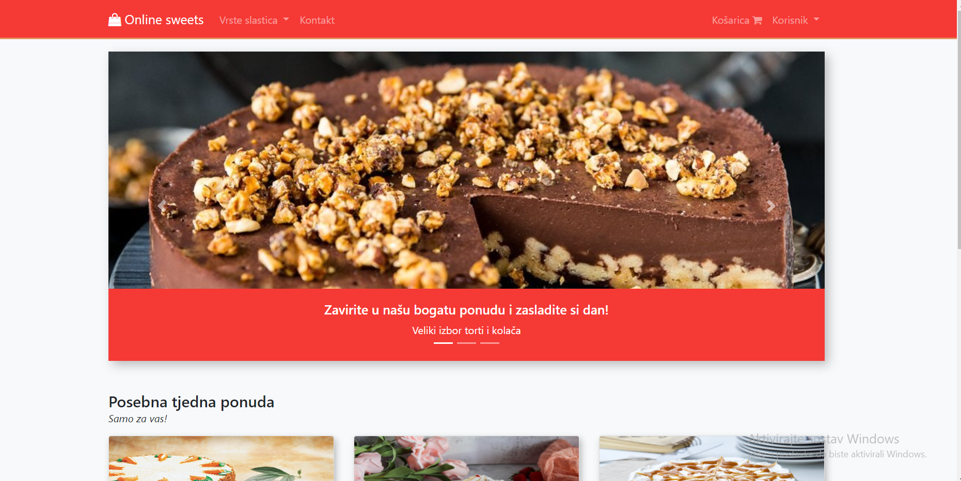
Izgled Web portala Online slastice

Slide 3
PROJEKTNI ZADATAK
U projektu je implementiran portal Online slastice koji prikladan za sve one koji nisu vješti u izradi slastica ili pak za one koji nemaju vremena za pripremu istih. On omogućuje pregled raznih slastica te se nudi mogućnost narudžbe istih.
U ponudi se nalazi velik broj slastica koje se mogu naručiti povodom raznih prigoda. Plaćanje se obavlja isključivo preuzimanjem.
Cilj samog projekta je pružiti ljudima bržu i jednostavniju narudžbu željenih slastica. Ovaj sustav razlikuje se od klasičnih slastičarnica po tome što u znatno lakšim uvjetima i u kraćem vremenskom roku mogu pogledati dostupne slastice, a nakon toga i naručiti. Također portal sadrži i listu slastica tjedna kojom korisnicima olakšava odabir slastice.

Slide 4




TEHNOLOGIJE
Aplikacija je napravljena pomoću ASP.NET Core
Za bazu smo koristili Microsoft SQL Server
Aplikacija je u cijelosti napisana u Visual Studiu
Suradnja profesora i studenata pomoću GitHub servisa

Slide 5
ULOGE
Administrator:
Pregled slastica
Dodavanje slastica
Upravljanje slasticama
Pregled narudžba
Korisnik:
Pregled slastica
Dodavanje u košaricu
Narudžba slastica
Pregled vlastitih narudžba

Slide 6




FUNKCIONALNOSTI
+
Dodavanje slastica
Pregledavanje slastica
Narudžba
Pregled narudžbi

Slide 7
Hvala na pažnji

